Slide 1
Cas Pratique : IA pour la reconnaissance d’iris
- Améliorer des modèles d’IA de reconnaissance d’yeux sur des salariés
- Développer une application fonctionnelle

Slide 2
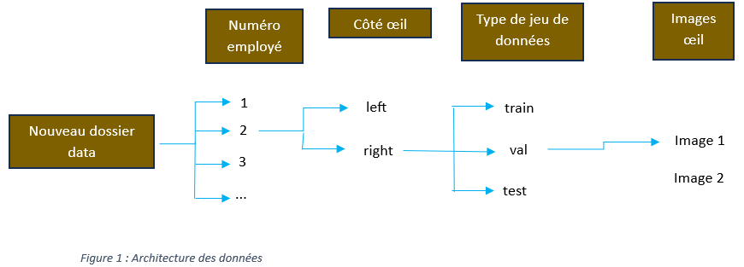
Gestion des données
Recréation d’un dossier data avec un dossier train, val et test en sous-dossiers :
Fonction qui importe les bonnes images et les bons labels selon le modèle à entrainer.

Slide 3
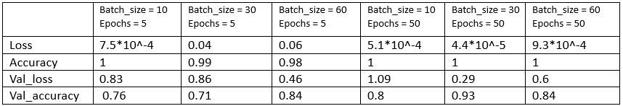
Tests

Slide 4
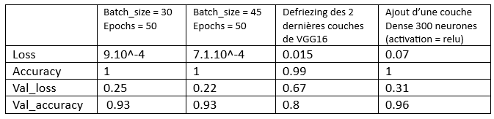

Slide 5
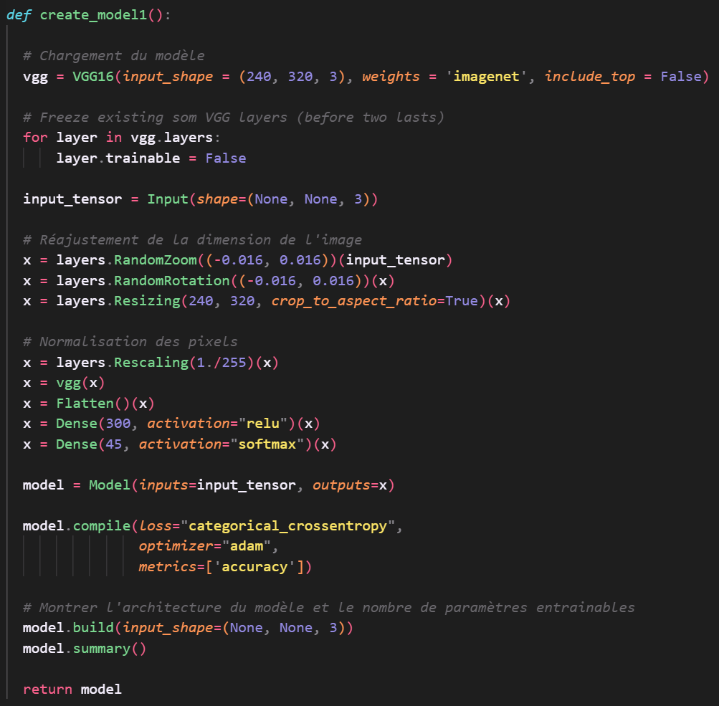
Résultats

Slide 6
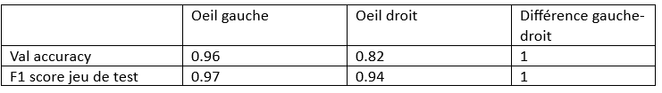
Résultats

Slide 7
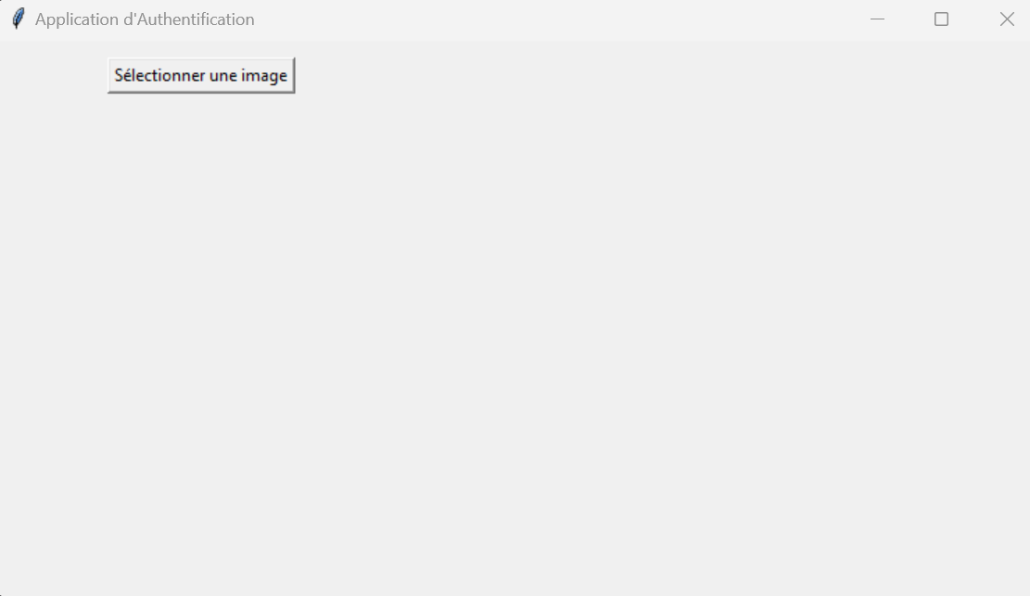
Application

Slide 8
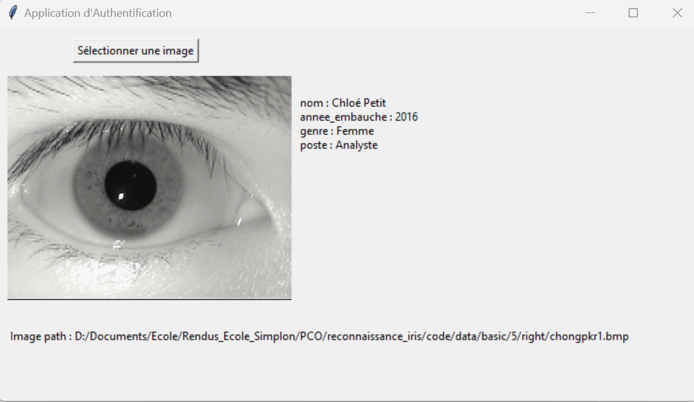

Slide 9
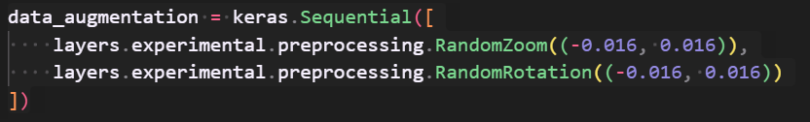
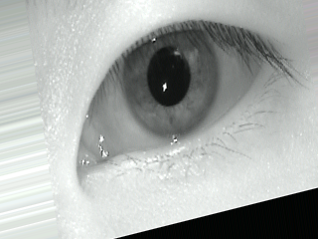
Annexe
Data augmentation 1
Rendu sur image

Slide 10
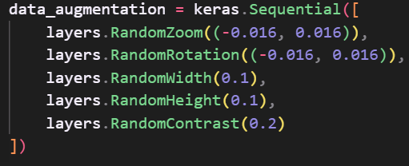
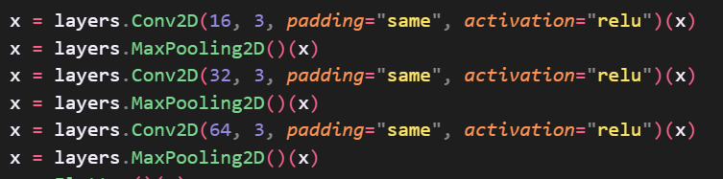
Data augmentation 2 :
Modèle 2 :

